Slide 1
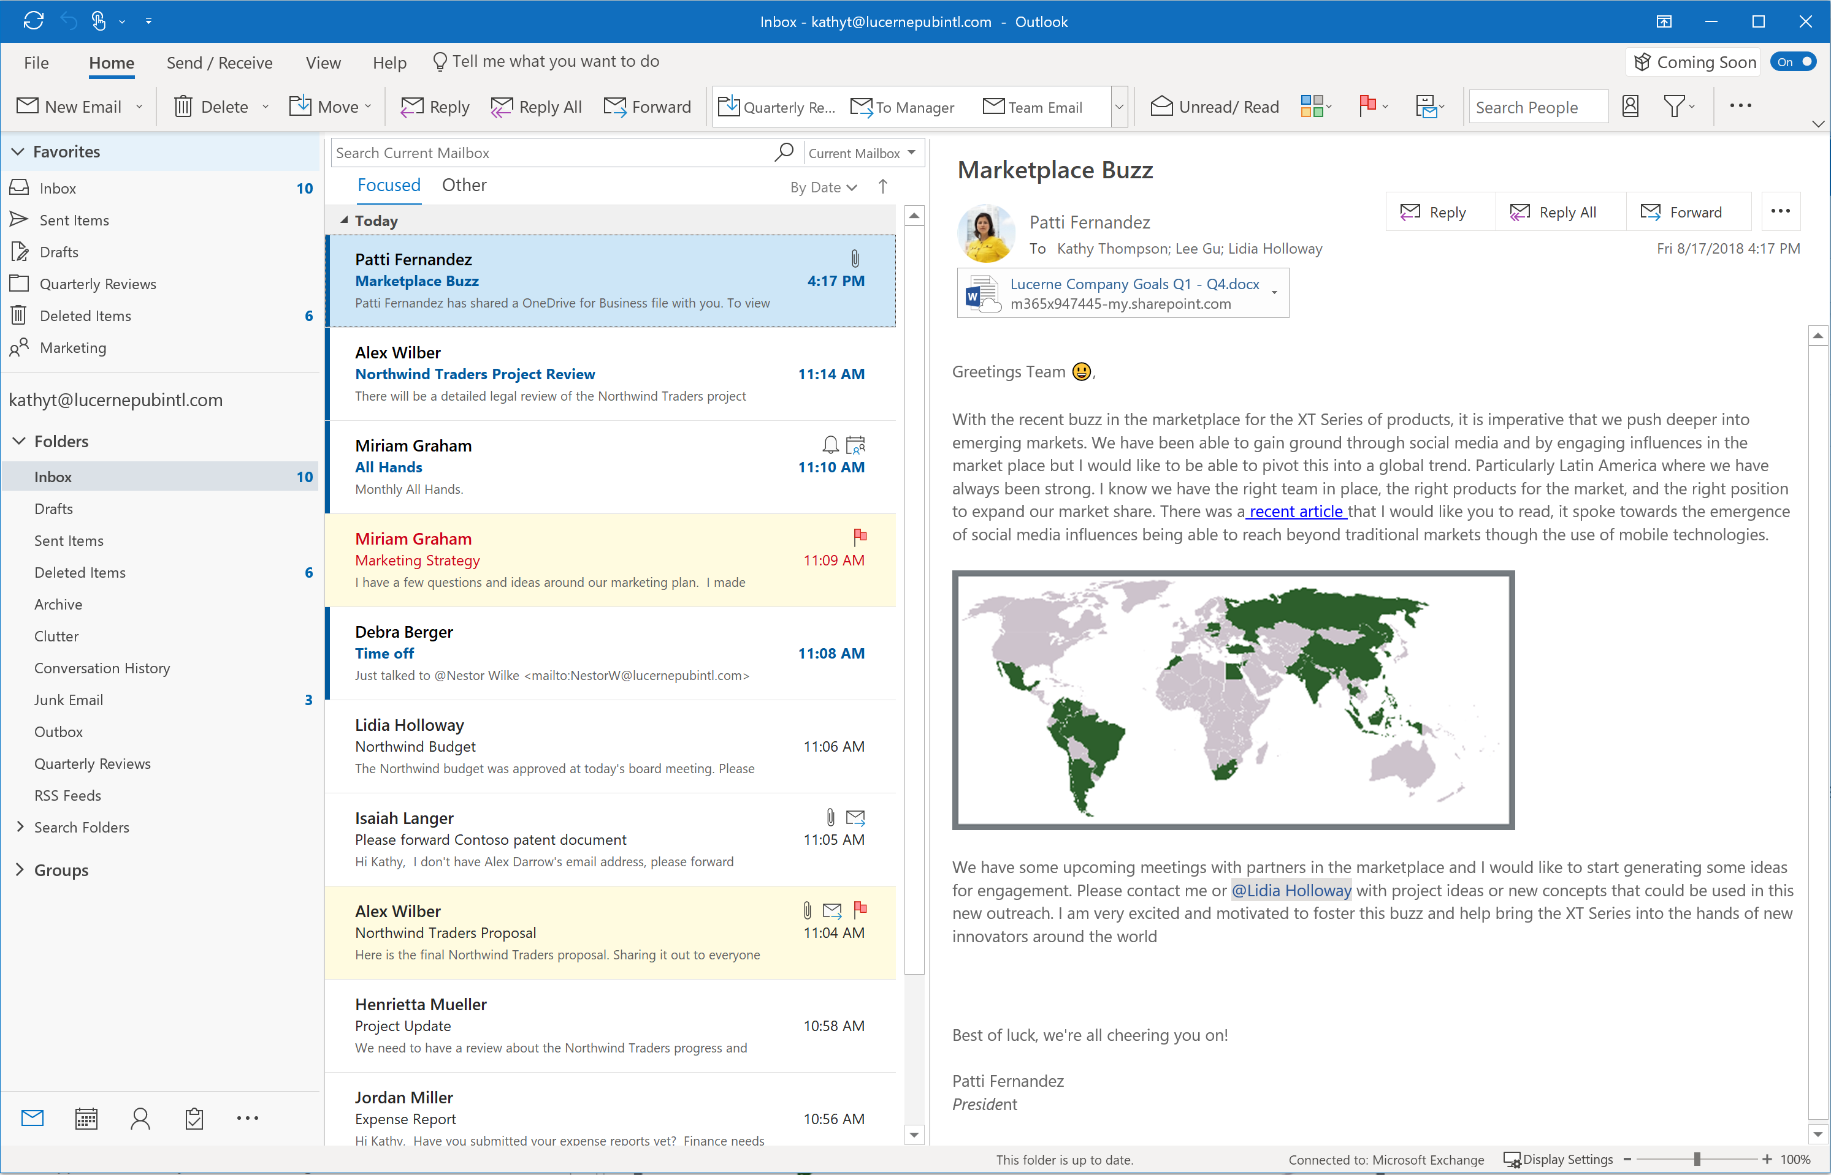


딥러닝 모델을 활용한
아웃룩 메일 분류기 개발 프로젝트
(Outlook E-Mail Classifier)

Slide 2
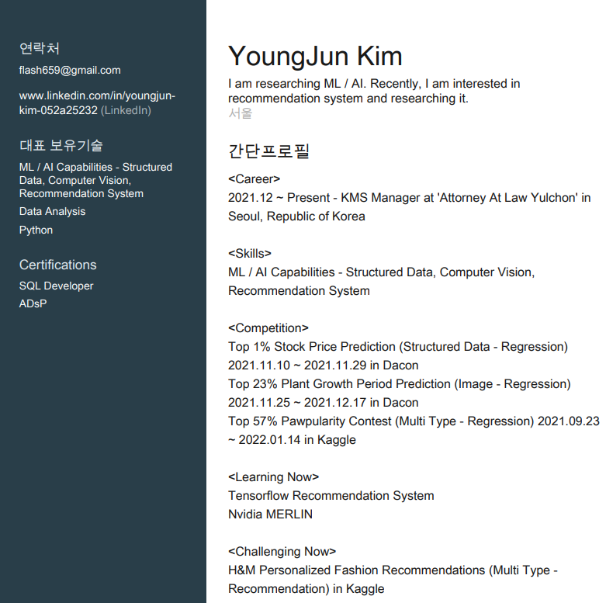

개발자 프로필

Slide 3
Contents
01. 프로젝트 기획 배경
02. 프로세스 개요
03. 전처리
04. 모델링
05. 성능 평가
06. 배운 점 & 어려웠던 점
07. 한계점 & 개선 방향
08. Appendix

Slide 4





01
프로젝트 기획 배경
문제 정의
메일을 업무 카테고리에 맞게 분류해 놓고 싶은데,
지금 당장 처리해야할 업무는 계속 들어오고...
일일이 각 업무에 맞는 메일을 분류하기 번거롭다.
특히, 여러 프로젝트를 동시에 수행해야 하는
직무일수록 메일 분류에 더 많은 번거로움이 있다.
overhead cost 중 하나로 볼 수 있다.
“이를 자동으로 분류하게 할 수는 없을까?”
사내 공지 메일
딥러닝 모델이 효과적인 이유
분류 작업 전 사전 정보 파악에 시간이 든다.
(발신자 및 메일 내용을 모두 파악해야 한다.)
분류하는 프로세스 자체가 복잡하지는 않다.
(메일의 정보 해석 ⇒ 분류될 메일함 선택 후 메일 이동)
메일이 잘못 분류되어도 심각한 위험을 초래하지는 않는다.
(메일이 잘못 분류되었는데 그 메일이 중요할 확률은 적고,
오류에 대한 보완 장치로서 Outlook 자체 검색 기능이 있다.)
A사 관련 프로젝트
타 부서 정기 메일

Slide 5

02
프로세스 개요
Preprocessing
• pywin32 모듈
• 특수문자 제거
• 불필요 단어 제거
• 메일 분류
Inference
Training
Feature Engineering
• feature 결합
• 문자열 feature embedding

Slide 6
03
전처리
Feature set 및 Target 정의
Feature set
Target
발신자
수신자 목록
참조 목록
제목
본문 내용
첨부 파일명
첨부 파일 확장자
발송 일시
받은 편지함
메일함1
ㄴ 메일함1-1
메일함2
ㄴ 메일함 2-1
ㄴ 메일함 2-1-1
ㄴ 메일함 2-2
메일함3
ㄴ 메일함 3-1
ㄴ 메일함 3-2
…
NN Model

Slide 7
03
전처리
Feature set 및 Target 정의
Feature set
Target
발신자
수신자 목록
참조 목록
제목
본문 내용
첨부 파일명
첨부 파일 확장자
발송 일시
받은 편지함
메일함1
ㄴ 메일함1-1
메일함2
ㄴ 메일함 2-1
ㄴ 메일함 2-1-1
ㄴ 메일함 2-2
메일함3
ㄴ 메일함 3-1
ㄴ 메일함 3-2
…
NN Model
받은 편지함 및 받은 편지함 하위 1depth 폴더를 분류될 폴더(Class)로 선정
받은 편지함 하위 1depth 폴더의 경우 학습 데이터는 하위 폴더들 까지 포함
메일함3의 학습데이터

Slide 8
03
전처리
Feature Engineering
Feature set
발신자
수신자 목록
참조 목록
제목
본문 내용
첨부 파일명
첨부 파일 확장자
발송 일시
Concatenate
Feature1 - 관련자 (String)
Concatenate
Feature2 - 관련 내용 (String)
Feature3 - 발송된 시간 (Int32)
Feature4 - 발송된 달의 주차 (Int32)
* String의 경우 사전에 특수문자 제거

Slide 9

03
전처리
Feature Engineering
Feature1 - 관련자 (String)
Embedding Layer
Feature2 - 관련 내용 (String)
형태소 분석
TF-IDF
Feature3 - 발송된 시간 (Int32)
Embedding Layer
Feature4 - 발송된 달의 주차 (Int32)
Embedding Layer
관련 내용(제목 + 본문 내용 + 첨부 파일명)을 TF-IDF로 embedding한 이유
로펌 특성 상 Formal 메일이 다수이기에, 정보가 많지 않은 내용에 대한 중요도를 줄이기 위함
(Ex. 번거로우시겠지만, ~ 부탁드립니다. / ~ 한 점 참고 부탁드립니다.)
* 형태소 분석에는 rhinoMorph 모듈 사용

Slide 10
04
모델링
Model Architecture
Input : Feature1
Type : Int32
Shape : 4
Input : Feature2
Type : Float32
Shape : 1024
Input : Feature3
Type : Int32
Shape : 1
Input : Feature4
Type : Int32
Shape : 1
Embedding Layer
Embedding Layer
Embedding Layer
Max Pooling
Flatten
Flatten
Fully Connected Layer
Classifier
* Feature1(관련자)의 경우 사전에 label encoding 처리

Slide 11
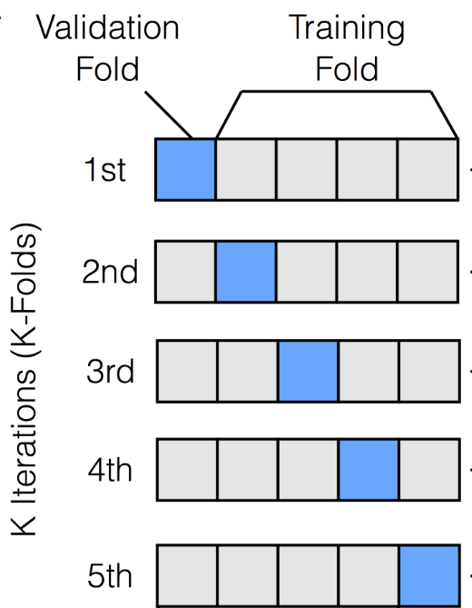
04
모델링
학습 및 추론 방식
모델 하이퍼 파라미터
K-Folds 로 데이터셋을 나눈 후 학습
학습된 K개의 모델의 예측값을 평균하여 추론
Optimizer : AdamW
Learning rate : 1e-3
Weight decay : 1e-4
Epochs : 50
Early stopping epochs : 10
Batch size : 8
K (in training) : 5

Slide 12
05
성능평가
Evaluation Table
Base Line Model
정확도 : 80% 초반
약 12.5% 성능 개선
모델 고도화
정확도 : 90% 초반
* 기존 메일이 잘 분류되어 있다고 가정

Slide 13
06
배운 점 & 어려웠던 점
배운 점
실제 업무에 딥러닝 기술을 적용해 업무 효율을 올릴 수 있었던 경험이었다.
TF-IDF가 정말 간단하면서 효율적인 embedding 알고리즘이라는 것을 알았다.
feature engineering 과정에서 관련 feature들을 묶는 아이디어에 도달하기까지
여러 방법들을 생각해 보았고, 이에 폭넓은 생각을 할 수 있었다.
(ex. 관련자 : 발신자 + 수신자 목록 + 참조 목록)

Slide 14
06
배운 점 & 어려웠던 점
어려웠던 점
Outlook의 메일 객체를 Python에서 다루는 방법을 몰라 헤맸지만,
이 프로젝트를 통해 배울 수 있었다.
클래스로 지정된 메일함 하위에 있는 모든 메일 객체들을 로드하는 방법을
코드로 구현하기 어려웠다. (Recursive 방법을 이용해 해결)
Outlook 메일함 전체 메일 객체에 대해 반복문을 통해 분류를 하게 되면,
큐 구조로 인해 적절한 메일함으로 가지 않는 오류가 발생하는데 이 부분을 해결하는 것이 어려웠다.
(간단히 제일 첫 번째 객체를 n번 꺼네도록 하여 해결)

Slide 15
07
한계점 & 개선 방향
한계점
직무마다 주고받는 메일의 특성이 각기 다르므로
일반화된 성능을 보여주는 단일 모델을 개발하기가 어렵다고 느꼈다.
학습데이터 구축하기 위해 사전에 Outlook 메일함이
분류가 잘 되어 있어야 했었다.
참조 목록의 경우 최대 4명 까지만 고려하여 학습했기에,
참조 목록이 다수로 발송되는 메일들의 특성을 반영하지 못하였다.

Slide 16
07
한계점 & 개선 방향
개선 방향
제목과 본문 내용을 하나의 문자열로 보고 학습시켰으나,
제목은 요약된 정보이므로 본문과 별도로 embedding한 후 학습시킨다.
다량의 참조자가 있는 메일의 특성을 반영하게 한다.
형태소 분석 이후 SentencePiece Tokenizer 로 한 단계를 더 문자열을 분해하여 단어 미만 단위의 특성을 반영하게 한다.
(Post Tokenizing 단계 추가)

Slide 17
감사합니다

Slide 18
08
Appendix
개발 환경
하드웨어 스펙
핵심 모듈 버전
CPU : i9-11900K
RAM : 32G
Python 3.8.0
Tensorflow 2.6.2
IDE
Pycharm

Slide 19
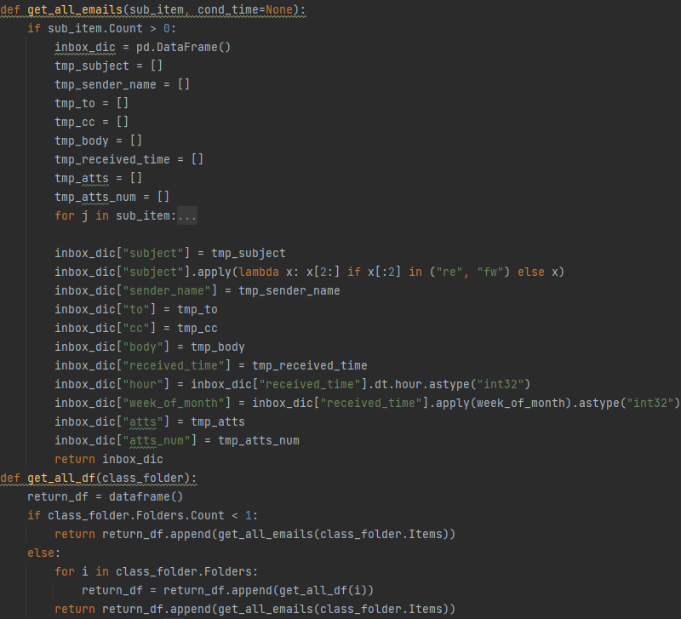
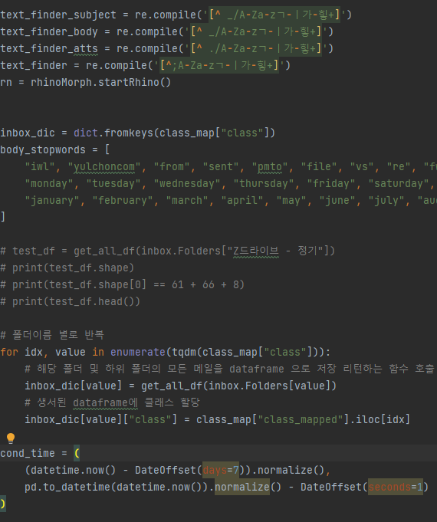
08
Appendix
구현 코드

